Slide 1
第七次進度報告 / DRAFT
動態環境下移動機械臂
預測導航與受約束操作
從抽屜操作走向開門、換抓與通過中關門
Predictive Navigation and Constrained Manipulation
of Mobile Manipulators in Dynamic Environments
報告者：陳文顥
指導教授：陳榮順 教授
本稿依已保存紀錄整理；完整串接與實跑進度將於正式報告前更新。
第七次進度報告｜工作稿 v1｜2026/10/28 整理・報告日期待填
1
Notes:
老師好，我是陳文顥。這次延續上一期的全身預測控制，從抽屜的直線操作擴展到門的旋轉操作。今天會分開說明已完成的接觸模擬、通過中關門的離線名目結果，以及尚在整合的換抓流程；完整往返任務仍是目標，不是今天已完成的成果。
來源：

Slide 2
01 / 目標與進度
研究目標：導航與操作串成同一趟任務
1 起點 → 門前
2 後退拉開門
3 通過途中關門
導航 GMPC ＋導航 CBF
底盤與手臂協同控制
解除外側 → 換抓內側
4 抵達櫃體
5 開櫃 → 關櫃
6 返回起點
導航與操作控制交接
承接前期抽屜操作能力
同一趟連續紀錄
以上是目標流程；尚未完成同一趟的開門、通行、抽屜操作與往返。
第七次進度報告｜工作稿 v1｜2026/10/28 整理・報告日期待填
2
Notes:
整體目標是從起點出發，導航到門前，開門後通過，且在整機通過完成以前就有關門進展。接著到櫃體開啟、關閉，再回到起點。開門時不強求一邊穿越，允許先後退拉開，再換抓內側把手。導航段要啟用 GMPC 和導航 CBF；目前開門接觸模擬不是已經驗證完整導航 CBF 串接，也不是新增全身 CBF。
來源：
reviews/20261027_howard_confirmed_plan.md
Howard 本輪確認：導航 CBF 開啟、成功開門保留影片、同趟完整往返為目標

Slide 3
01 / 目標與進度
本期進展：從直線抽屜，擴展到旋轉門
工作項目
本期已有證據
證據界線
前期：抽屜開關與返回
W-GMPC 與完整抽屜流程
既有成果，不重複算本期新增
拉門開啟與暫停
約 60°，單趟判定通過
非穿門；主動保持條件
開門同期底盤繞行
約 47.74°，接觸模擬
整體判定未通過
換抓、通過中拉關
名目模型推得門角至 2.20°
離線；尚非物理接觸成果
本期研究問題：旋轉機構與接觸切換下，全身預測控制如何持續執行任務？
第七次進度報告｜工作稿 v1｜2026/10/28 整理・報告日期待填
3
Notes:
上一期已展示完整抽屜操作及預測步數比較。這一期的新增內容是門的接觸操作、底盤繞行與換抓承接。必須把三個證據層級分開：60 度單趟開門與受控暫停已通過；約 48 度繞行開門已有接觸證據但整體可靠性未通過；通過中關門目前是離線名目閉迴路。它們不是同一配置或同一趟實驗。
來源：
第六次講稿.md
第七次進度報告素材/資料/NOTE_door_wide_w1f_60_3.md
第七次進度報告素材/規格/COOPEN_核心段接觸模擬_成果與限制.md
第七次進度報告素材/資料/coopen_inner_wgmpc_v2_summary.json

Slide 4
02 / 方法
控制方法：參考、全身預測與接觸保護分工
任務與參考
W-GMPC
執行與回授
門鉸鏈／把手座標
TCP 目標＋底盤引導
依任務相位切換
→
底盤 3 ＋手臂 6 聯合解算
設定點增廣模型＋延遲補償
速度／加速度／關節限制
→
命令來源核對與模式權威
逐步套用、實測狀態回授
設定點與偏移估計承接
幾何／接觸保護（獨立於主要任務追蹤）
淨空預測、指定接觸、資料新鮮度、持握漂移與失接觸
違規時拒絕模式提交或閂鎖中止；不等同全身 CBF 安全保證
GMPC 算的是回授控制命令；IK／路徑搜尋只提供可行參考，不代替控制器。
第七次進度報告｜工作稿 v1｜2026/10/28 整理・報告日期待填
4
Notes:
這裡要清楚說明 GMPC 發揮作用的位置。參考生成器只給目標與引導，不直接寫入理想關節路徑。W-GMPC 使用實測狀態、手臂設定點和偏移估計，聯合求出底盤三維與手臂六維命令。命令再經執行鏈；接觸與幾何監看可拒絕或中止，不把這些監看說成已在 MPC 內完成全身避碰。導航階段另有導航 CBF，不能把它當成目前所有操作段都已有 CBF 保證。
來源：
src/ammr_wholebody_mpc/ammr_wholebody_mpc/wgmpc_core_sp.py
evaluation/door_regrasp_mode1.py
evaluation/door_regrasp_gates3.py
evaluation/door_regrasp_policy6.py

Slide 5
02 / 方法
模型修正：開門時更新偏移，暫停時凍結
手臂逐物理步模型
qₐ,k+1 = qₐ,k + α ⊙ (sₖ − qₐ,k) + α ⊙ d̂ₖ
sₖ：位置設定點 α：辨識追蹤係數 d̂ₖ：區間偏移估計
開門／收斂期間
暫停生效後
有效實測區間更新 d̂
延遲預推與 QP 使用同一偏移
凍結估計，不繼續學習
停止／失效處置仍優先
因果影子重播：鉛直一區間殘差 RMS 0.776 → 0.045 mm
影子重播是預測核對，非閉迴路與接觸穩定證明；負載學入風險尚未排除。
第七次進度報告｜工作稿 v1｜2026/10/28 整理・報告日期待填
5
Notes:
延續上一期的設定點模型，不假設速率命令立即變成實際關節速度。這一期發現開門構型改變後，固定偏移的模型誤差會變大，因此在原有有效區間規則下恢復偏移更新，暫停時再凍結。因果影子重播的一區間鉛直殘差 RMS 由 0.776 降到 0.045 毫米，這是預測一致性的證據，不直接等於接觸控制改善。下一頁的實跑比較才展示實際漂移；接觸負載可能被學入，因此承載與內力風險仍要分開觀察。
來源：
第七次進度報告素材/資料/door_coopen_core_bench_3_offset_shadow.json
第七次進度報告素材/資料/door_coopen_core_bench_6_compare.json
第七次進度報告素材/規格/COOPEN_core_spec_draft14.md

Slide 6
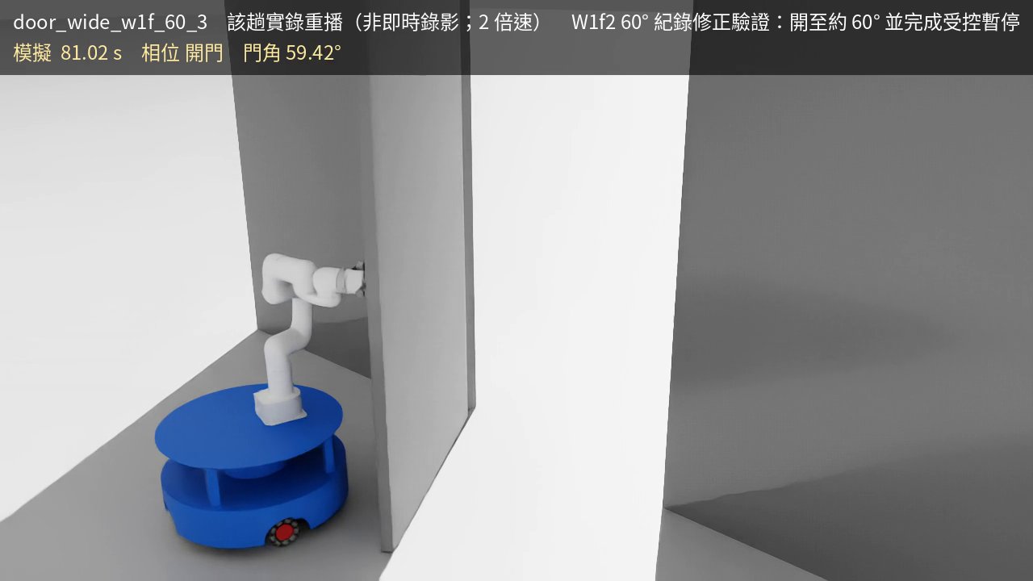
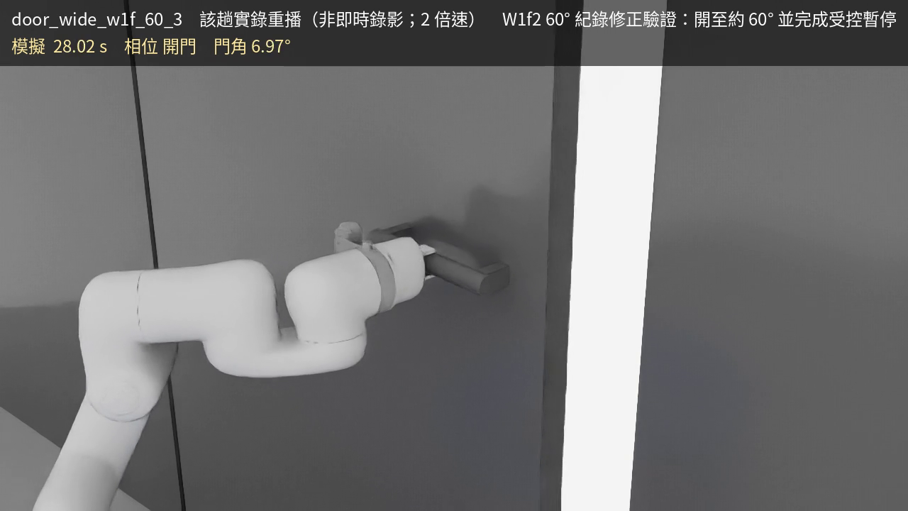
03 / Isaac 接觸模擬
成果一：60° 開門與受控暫停，單趟通過
60.005°
進入暫停時的實測門角
事前判定器通過｜主動保持停止觀察 10.06 s
播放：側視實錄重播（需保持素材路徑）
近景重播
單趟、已知場景；非穿門成果。暫停期手指上限 20 N；不代表撤除保持後仍停住。
第七次進度報告｜工作稿 v1｜2026/10/28 整理・報告日期待填
6
Notes:
這是本期可以明確展示的成功影片。機器人實際夾持把手，底盤與手臂共同開門至約 60 度，接續收斂、受控暫停與主動保持下的停止觀察，事前凍結的判定器全部通過。這不是穿門成果，也不能推論撤除保持後仍停止、跨條件可靠或實機成功。影片是既有實錄姿態重播，不是原始相機錄影。
來源：
第七次進度報告素材/資料/NOTE_door_wide_w1f_60_3.md
第七次進度報告素材/影片/door_wide_w1f_60_3_大角度協同開門60度紀錄修正驗證_開至約60度並完成受控暫停_成功_側視_實錄重播.mp4
第七次進度報告素材/影片/door_wide_w1f_60_3_大角度協同開門60度紀錄修正驗證_開至約60度並完成受控暫停_成功_近景_實錄重播.mp4

Slide 7
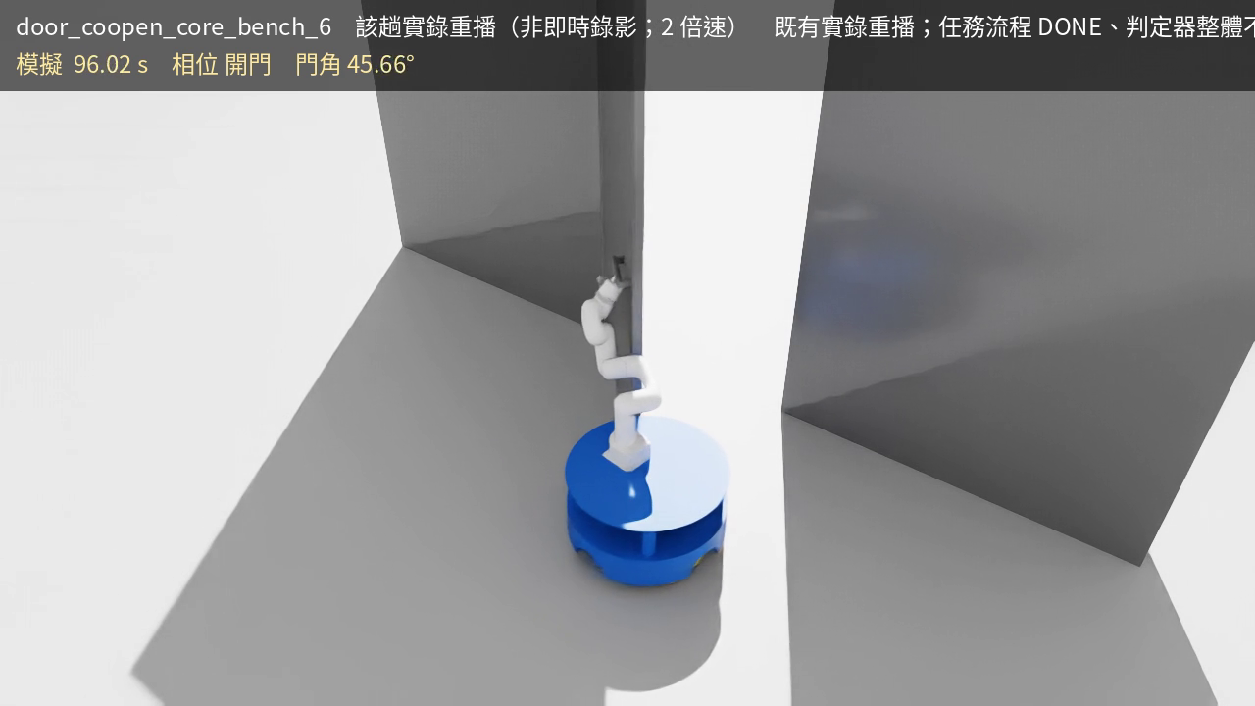
03 / Isaac 接觸模擬
成果二：持握開門時，底盤同步往出口繞行
47.74°
OPEN 實測最大門角
參考 48°
0.176 m
出口距離指標下降
不是已穿越距離
指定初態＋實際閉爪取證；非自主接近
播放：側視實錄重播（整體判定未通過）
整體判定未通過：29 個低承載物理步、停止十秒窗內 2 個手臂超標樣本。
第七次進度報告｜工作稿 v1｜2026/10/28 整理・報告日期待填
7
Notes:
第二個成果是指定台架初態下的繞行開門核心段。實際閉爪後，門開到 47.74 度，出口距離指標下降 0.176 公尺，展示底盤不是固定在原地。但本趟整體判定不通過：持握窗有低承載物理步，停止窗也有超標樣本。台架初態繞過自主接近，所以不能寫成自主抓取或完整通行成功。它也與前頁 60 度成功趟不同抓法、不同配置。
來源：
第七次進度報告素材/資料/bench_6_door_coopen_check_core12.json
第七次進度報告素材/規格/COOPEN_核心段接觸模擬_成果與限制.md
第七次進度報告素材/影片/door_coopen_core_bench_6_繞緣持握邊開門邊往出口繞_聯合配置開至約48度並走完暫停與停止觀察_判定器不通過_失敗_側視_實錄重播.mp4

Slide 8
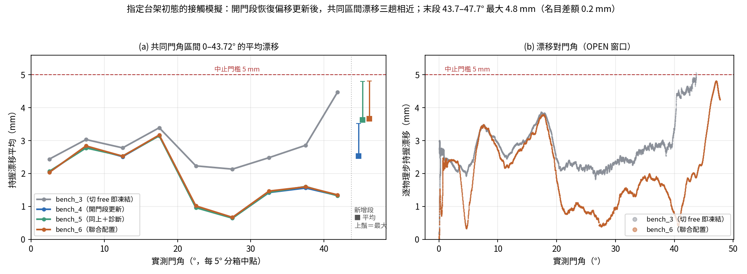
03 / 模型修正的實測證據
實測比較：共同門角區間的持握漂移較小
40–43.7° 平均漂移：4.48 → 1.33／1.32／1.35 mm
描述性重現，非嚴格單變因因果；末段最大 4.82 mm，可靠性仍未通過。
第七次進度報告｜工作稿 v1｜2026/10/28 整理・報告日期待填
8
Notes:
圖中灰色是開門早期即凍結偏移估計的趟次，另外三條為開門期間恢復更新的配置。共同門角 40 到 43.7 度，平均持握漂移由 4.48 毫米變成 1.33、1.32、1.35 毫米，三趟分箱曲線相近。不把不同診斷與暫停配置混稱嚴格單變因因果。末段仍回升到 4.82 毫米，離 5 毫米門檻的 0.18 毫米只是名目差額，不能稱抗擾動餘裕。
來源：
第七次進度報告素材/圖表/29_coopen_核心段接觸模擬_漂移四趟比較.png
第七次進度報告素材/資料/door_coopen_core_bench_6_compare.json

Slide 9
04 / 通行與換抓方法
通過中關門：由外側把手切換到內側把手
1 外側開門
2 解除與退開
3 移到門洞
4 抓內側把手
5 通過中拉關
先拉開門並受控保持
張爪，離開外側橫桿
底盤與手臂共同退臂／移動
到位准入後才閉爪
整機清空前已有關門進展
→
→
→
→
換抓交接的三個必要條件
① 前段已確認停止 ② 新模式有有效接觸／幾何證據
③ 設定點、偏移估計與命令來源持續承接，不重新初始化
雙面把手為明示假設；新換抓與通過中關門尚未完成 Isaac 接觸實跑。
第七次進度報告｜工作稿 v1｜2026/10/28 整理・報告日期待填
9
Notes:
為避免把手臂一直纏在門扇外側，這條路線允許先解除外側持握，退臂後移到門洞入口，再抓內側把手。雙面把手已建立版本化幾何與資產，但同型同高對稱是建模假設，不能當成不同實門都適用。這一頁是方法骨架，不是實跑動畫。狀態與命令來源要承接，不使用瞬移或理想固定連接來假裝換抓成功。
來源：
evaluation/door_asset_v3.py
evaluation/door_regrasp_ref_registry.py
evaluation/door_regrasp_mode1.py
evaluation/door_regrasp_exec_core.py

Slide 10
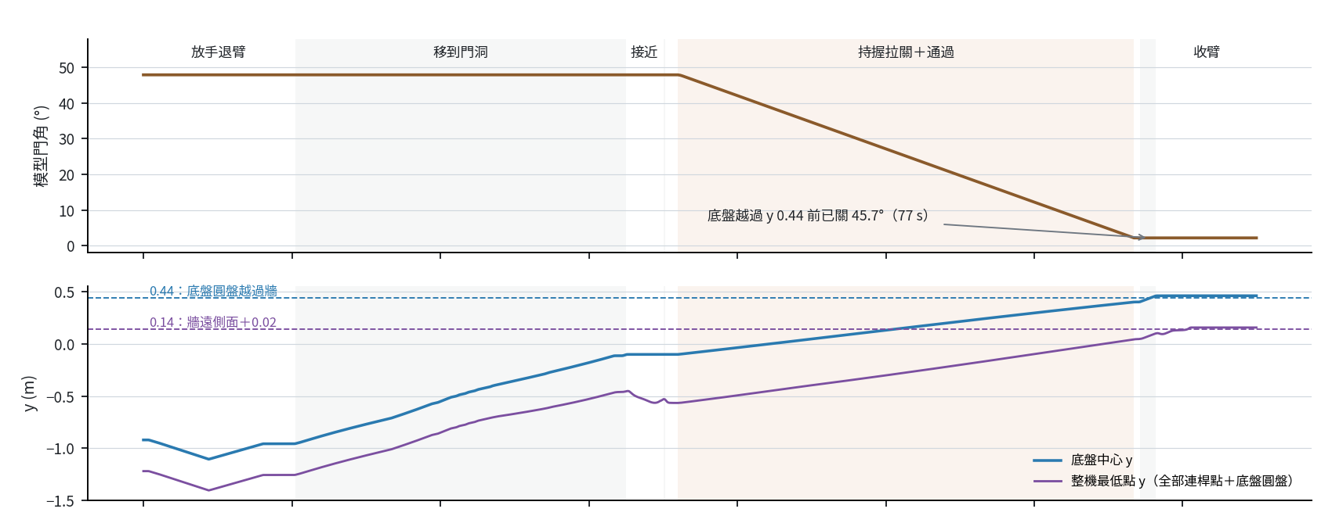
04 / 離線模型・不是接觸實跑
離線名目結果：通過途中已有約 45.7° 關門進展
47.89° → 2.20°
模型推得門角
不是門關節實測
45.7°
底盤圓盤清空前
已發生的關門進展
20 Hz 取樣自檢無所列違規；自由段 TCP 最大落後 120 mm。
理想名目初始化、無接觸力／門動力學／E2；未驗最後 2.2°→0°，不是完整通行實證。
第七次進度報告｜工作稿 v1｜2026/10/28 整理・報告日期待填
10
Notes:
這組結果使用真正的 W-GMPC 求解器與辨識設定點受控體、指定延遲，從已保存的開門末態開始。門角在抓持段由 TCP 推得，不是門動力學量測。模型中，門由 47.89 度關至 2.20 度，底盤越過圓盤清空線前已關約 45.7 度，整機其後也越過遠側面。取樣自檢沒有所列違規，但自由段 TCP 最大落後 120 毫米，仍有關節飽和，而且未驗接觸力、E2、安全層、完全關閉及 Isaac。此為早期完整拉關模型，與下一頁最新換抓參考不是同一版，不能拼成同趟成功。
來源：
第七次進度報告素材/資料/coopen_inner_wgmpc_v2_summary.json
第七次進度報告素材/圖表/31_coopen_內側把手串接_名目閉迴路_時間軸.png
第七次進度報告素材/圖表/32_coopen_內側把手串接_名目閉迴路_俯視.png

Slide 11
04 / 最新換抓模型與待驗項
目前整合：真控制器承接實錄末態，完成換抓名目追蹤
驗證層級
目前結果
還缺什麼
新抓法與時間表
φ＋30°、三個門角參考核對
有限取樣，不是連續安全證明
真 W-GMPC 名目追蹤
走到內側保持；stop／warn 0
無接觸力；部分關節飽和
ROS 與模式權威
完整啟動與換抓聯測進行中
不得提前提交／放手／結束
下一個實跑里程碑
同趟：開門 → 解除 → 內側換抓
實際閉爪、連續 2 s 保持取證
僅名目：收臂 TCP 落後達 120 mm；0.29 s 壓力核對未過。新換抓不含拉關。
第七次進度報告｜工作稿 v1｜2026/10/28 整理・報告日期待填
11
Notes:
最新換抓版本承接 bench_6 實錄的關節、設定點、套用命令與模型偏移，不再用理想平衡設定點初始化。內側抓法改為沿橫桿軸轉 30 度，配合經預測淨空核對的時間表。名目模型中，真 W-GMPC 走完退開、收臂移動與內側接近，沒有取樣 stop 或 warn，仍沒有物理接觸力確認。這個版本只到換抓，不包含前頁那個完整拉關結果。接下來是實際三節點與執行端的完整啟動和換抓聯測，完成後再提出單趟 Isaac 申請，不把準備工作算成任務成功。
來源：
evaluation/results/door/door_regrasp_ref_v4_wgmpc_v2.json
evaluation/results/door/door_regrasp_ref_v4.json
reviews/20261028_145143_request.md
reviews/20261028_152918_request.md

Slide 12
05 / 結論與後續工作
結論與下一步：先接成一趟，再完成往返
已取得
尚未取得
60° 開門單趟通過
約 48° 繞行開門接觸證據
換抓／拉關離線名目結果
同趟自主開門與內側換抓
物理通行、關門與退出
導航＋抽屜＋返回完整串接
接下來的交付順序
1 同趟開門 → 內側換抓接觸驗證＋影片
2 通過中拉關 → 放手退出 → 控制交還導航
3 導航 GMPC＋導航 CBF → 開關抽屜 → 返回起點
目標是完整流程；正式成果只報已實際取得的層級，不把子段或不同趟拼成成功。
第七次進度報告｜工作稿 v1｜2026/10/28 整理・報告日期待填
12
Notes:
目前可報告三層成果：第一，單趟 60 度開門與主動保持停止通過；第二，指定初態下，接觸模擬展示開門同期往出口繞行及持握漂移改善，但可靠性未通過；第三，通過中關門的離線名目路線已建立，新換抓正在整合。接下來優先取得同一趟的開門到換抓接觸證據，再接通過中關門，最後串接導航、開關抽屜與返回。這是研究目標，不承諾報告前一定完成；正式報告按實際取得的證據更新。成功開門影片已保留，後續成功子段也會保留，完整同趟紀錄另外驗證。
來源：
第七次進度報告素材/規格/COOPEN_核心段接觸模擬_成果與限制.md
reviews/20261027_howard_confirmed_plan.md
reviews/20261028_152918_request.md

Slide 13
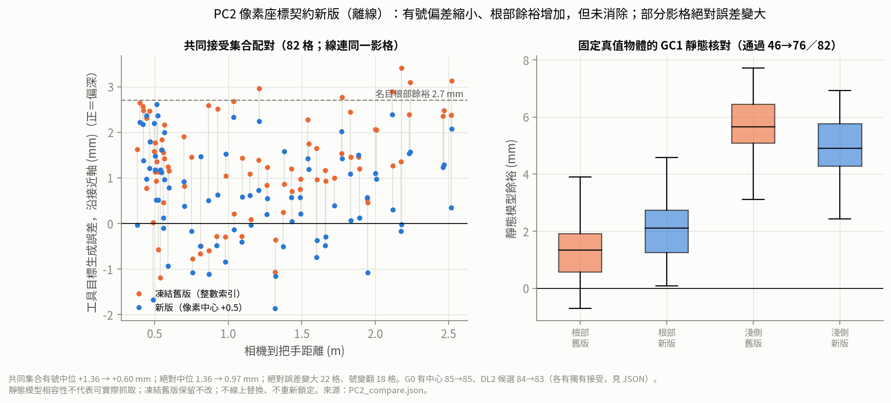
附錄 A / 本期其他進展
備用：視覺預抓取已接入，但不能直接放行閉爪
1.83 mm
相對視覺鎖定目標
預抓取到位誤差
1.36 → 0.97 mm
82 格共同工具目標
接近軸絕對誤差中位
僅預抓取；未閉爪／操作。候選像素契約離線改善，不等於已有抓取誤差保證。
第七次進度報告｜工作稿 v1｜2026/10/28 整理・報告日期待填
13
Notes:
視覺支線目前完成限定預抓取。已知把手與靜態先驗下，以幾何視覺鎖定目標，到位誤差相對鎖定目標 1.83 毫米，保持 0.51 秒；相對真值的 TCP 誤差約 3.99 毫米。估計與控制誤差會同方向疊加，這比只看控制到位更重要。像素中心契約候選版在 82 格共同工具目標上降低接近軸絕對誤差中位數，但仍有變差影格，未建立後續抓取可接受誤差界，不能宣稱視覺抓取或泛化完成。
來源：
第七次進度報告素材/規格/DL3_run_result.yaml
第七次進度報告素材/規格/PC2_result.yaml

Slide 14
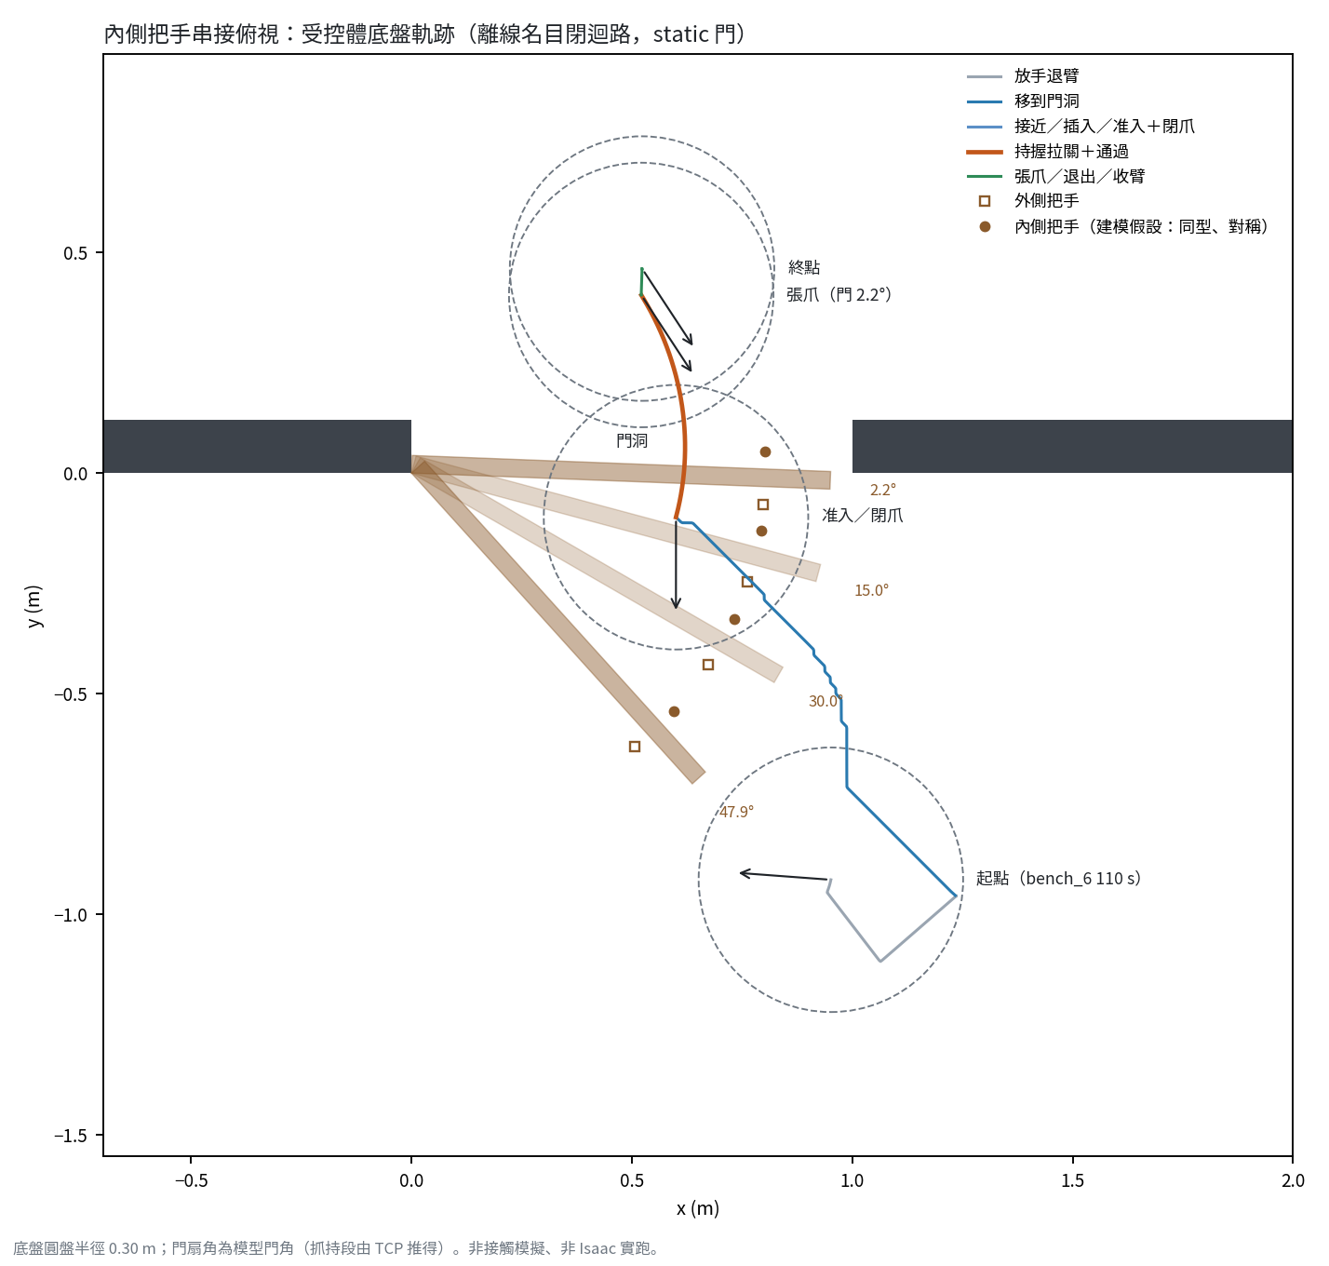
附錄 B / 離線名目模型
備用：通過中拉關的空間路線
舊版完整拉關模型：非 Isaac；非最新換抓參考。底盤過牆不等於整機清空。
第七次進度報告｜工作稿 v1｜2026/10/28 整理・報告日期待填
14
Notes:
這張是早期內側把手完整拉關名目模型的俯視圖。底盤圓盤清空與整機清空是不同條件；必須連手臂與夾爪都退出牆面包絡。路線來自對稱雙側把手假設與名目模型，不是實際 Isaac 影片，也不是最新 φ＋30 度換抓參考。
來源：
第七次進度報告素材/圖表/32_coopen_內側把手串接_名目閉迴路_俯視.png
第七次進度報告素材/資料/coopen_inner_wgmpc_v2_summary.json

Slide 15
附錄 C / 判定與證據界線
備用：為什麼流程 DONE，仍可能判定不通過？
判定項目
bench_6 實際紀錄
解讀
低承載
任一指 < 0.5 N：29 物理步
最長連續事件 8 步（0.08 s）
未達線上連續失接觸期限
但不能稱夾持穩定
停止觀察
十秒窗內 2 樣本 > 0.001 rad/s
最大約 0.00109 rad/s
線上與逐步核對結果不同
不降低取樣率、不放寬門檻
末段持握漂移
最大 4.82 mm／門檻 5 mm
0.18 mm 是名目差額
不是已證明的抗擾動餘裕
整體結論
任務流程 DONE；chain_pass False
保留成果，也保留未通過
研究結果以量測與判準為準，不以影片看起來完成或狀態機 DONE 代替。
第七次進度報告｜工作稿 v1｜2026/10/28 整理・報告日期待填
15
Notes:
這頁用來回答為什麼影片上流程結束，卻不說任務可靠成功。bench_6 線上狀態機走完，但逐物理步獨立重算發現兩類違規。29 個物理步低承載，最長八步是兩指交替，不是某一指連續八步，也不能直接說成滑脫。停止十秒窗內有兩個超標樣本；已記錄的時序支持取樣差異，但監督器當時窗口未完整保存，不能宣稱原因完全確認。正式判定不改。
來源：
第七次進度報告素材/資料/bench_6_door_coopen_check_core12.json
第七次進度報告素材/資料/door_coopen_core_bench_6_reconcile.json
第七次進度報告素材/規格/COOPEN_核心段接觸模擬_成果與限制.md

